Slide 1
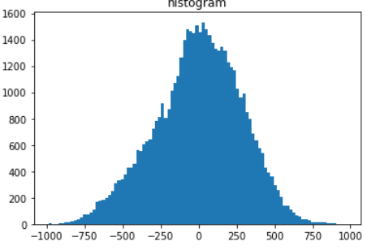
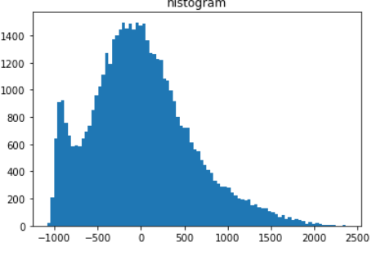
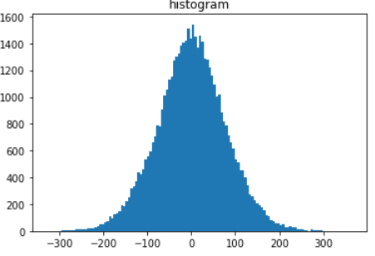
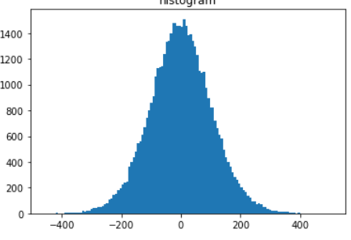
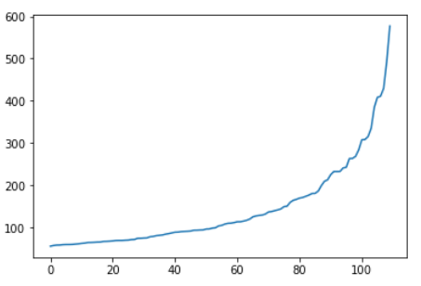
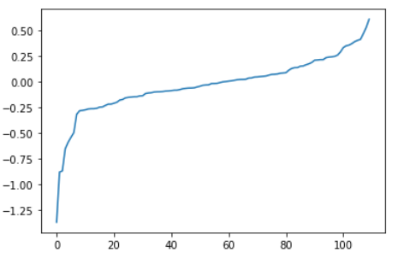
Постановка
Задача классификации
Y = {0, 1, …9} - 10 классов
train:
Размер выборки - 5000.
Число признаков – 110. Признаки имеют вещественный тип.
Присутствуют пропуски.
Среднее значение объектов по признакам
Дисперсия объектов по признакам

Slide 2
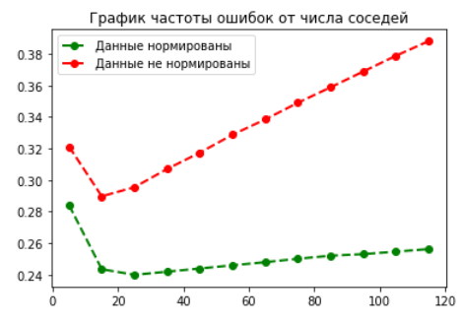
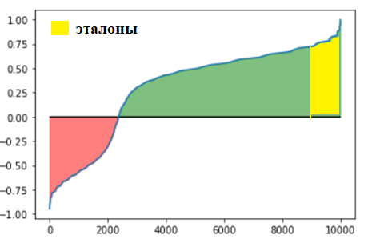
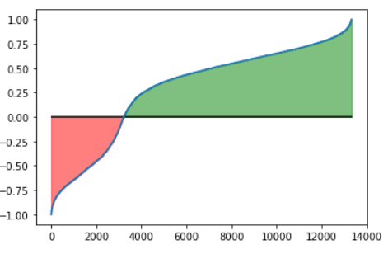

Метод k взвешенных ближайших соседей
KNN с эталонами
Кластеризации(Kmeans, n_clusters = 1000)
Accuracy = 0.759
Выбор эталонов среди train
Accuracy = 0.730
На cross validation были отобраны эталоны: М>0.70
Введем M($x_{i}$) = $P_{y}(x_{i})$ – max $P_{Y/y}(x_{i})$
Данная величина показывает насколько истинный класс вероятнее другого класса.(k = 25)
Accuracy(без нормализации) = 0.761
Accuracy(с нормализацией) = 0.704

Slide 3
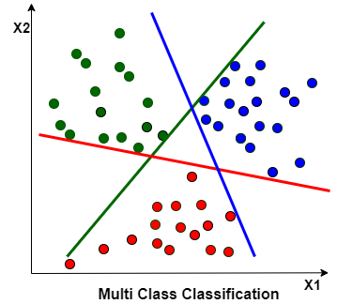
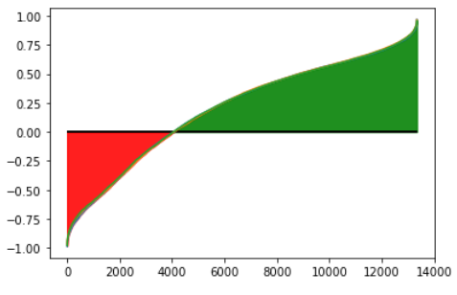
Logistic Regression
Один против всех
Данный метод основан на построении 10 линейных классификаторов. Каждый из которых решает бинарную задачу классификации.
Accuracy = 0.695
LogisticRegression(penalty = 'l2,‘multi_class='multinomial‘, solver = 'sag')
Accuracy = 0.681

Slide 4
Метод опорных векторов и LinearSVC
 | Нормированы | Не нормированы
SVC | 0.756 | 0.771
LinearSVC | 0.698 | 0.712

